Slide 1
CHƯƠNG III. HỆ THỨC LƯỢNG TRONG TAM GIÁC
ÔN TẬP CHƯƠNG
BÀI TẬP CUỐI CHƯƠNG III
1 tiết: T22
GV Trương Tử Trang – THPT Vĩnh Thạnh 1
Notes:
Bìa. Đáp án, lời giải hiện theo click. Nút GeoGebra mở trang online (cần Internet).
Lớp 10A7 có HS khiếm thính: mọi yêu cầu, luật chơi, đáp án đều có chữ trên slide; video có phụ đề. Lớp 10A4 có HS khuyết tật (bệnh máu): hạn chế di chuyển, trả lời tại chỗ bằng bảng con.

Slide 2
MỤC TIÊU BÀI HỌC
TỔNG KẾT
Yêu cầu cần đạt (SGK tr.44)
Hệ thống kiến thức Chương III: giá trị lượng giác của góc từ 0° đến 180°; định lí côsin, định lí sin; các công thức tính diện tích, bán kính $R$, $r$.
Giải các bài tập tổng hợp (Bài 3.12 – 3.19) và bài toán đo đạc thực tế.
Năng lực toán học: tư duy và lập luận (chứng minh 3.16, 3.17); mô hình hoá (tàu biển, sân bóng chày, thửa đất); sử dụng công cụ (máy tính cầm tay); giải quyết vấn đề.
Phẩm chất: chăm chỉ, trung thực khi tự giải trước khi kiểm tra; trách nhiệm khi làm việc nhóm.
Bài tập cuối chương III – Toán 10 2
Notes:
1'. Yêu cầu cần đạt lấy từ khung 'Kiến thức, kĩ năng' SGK tr.44.

Slide 3
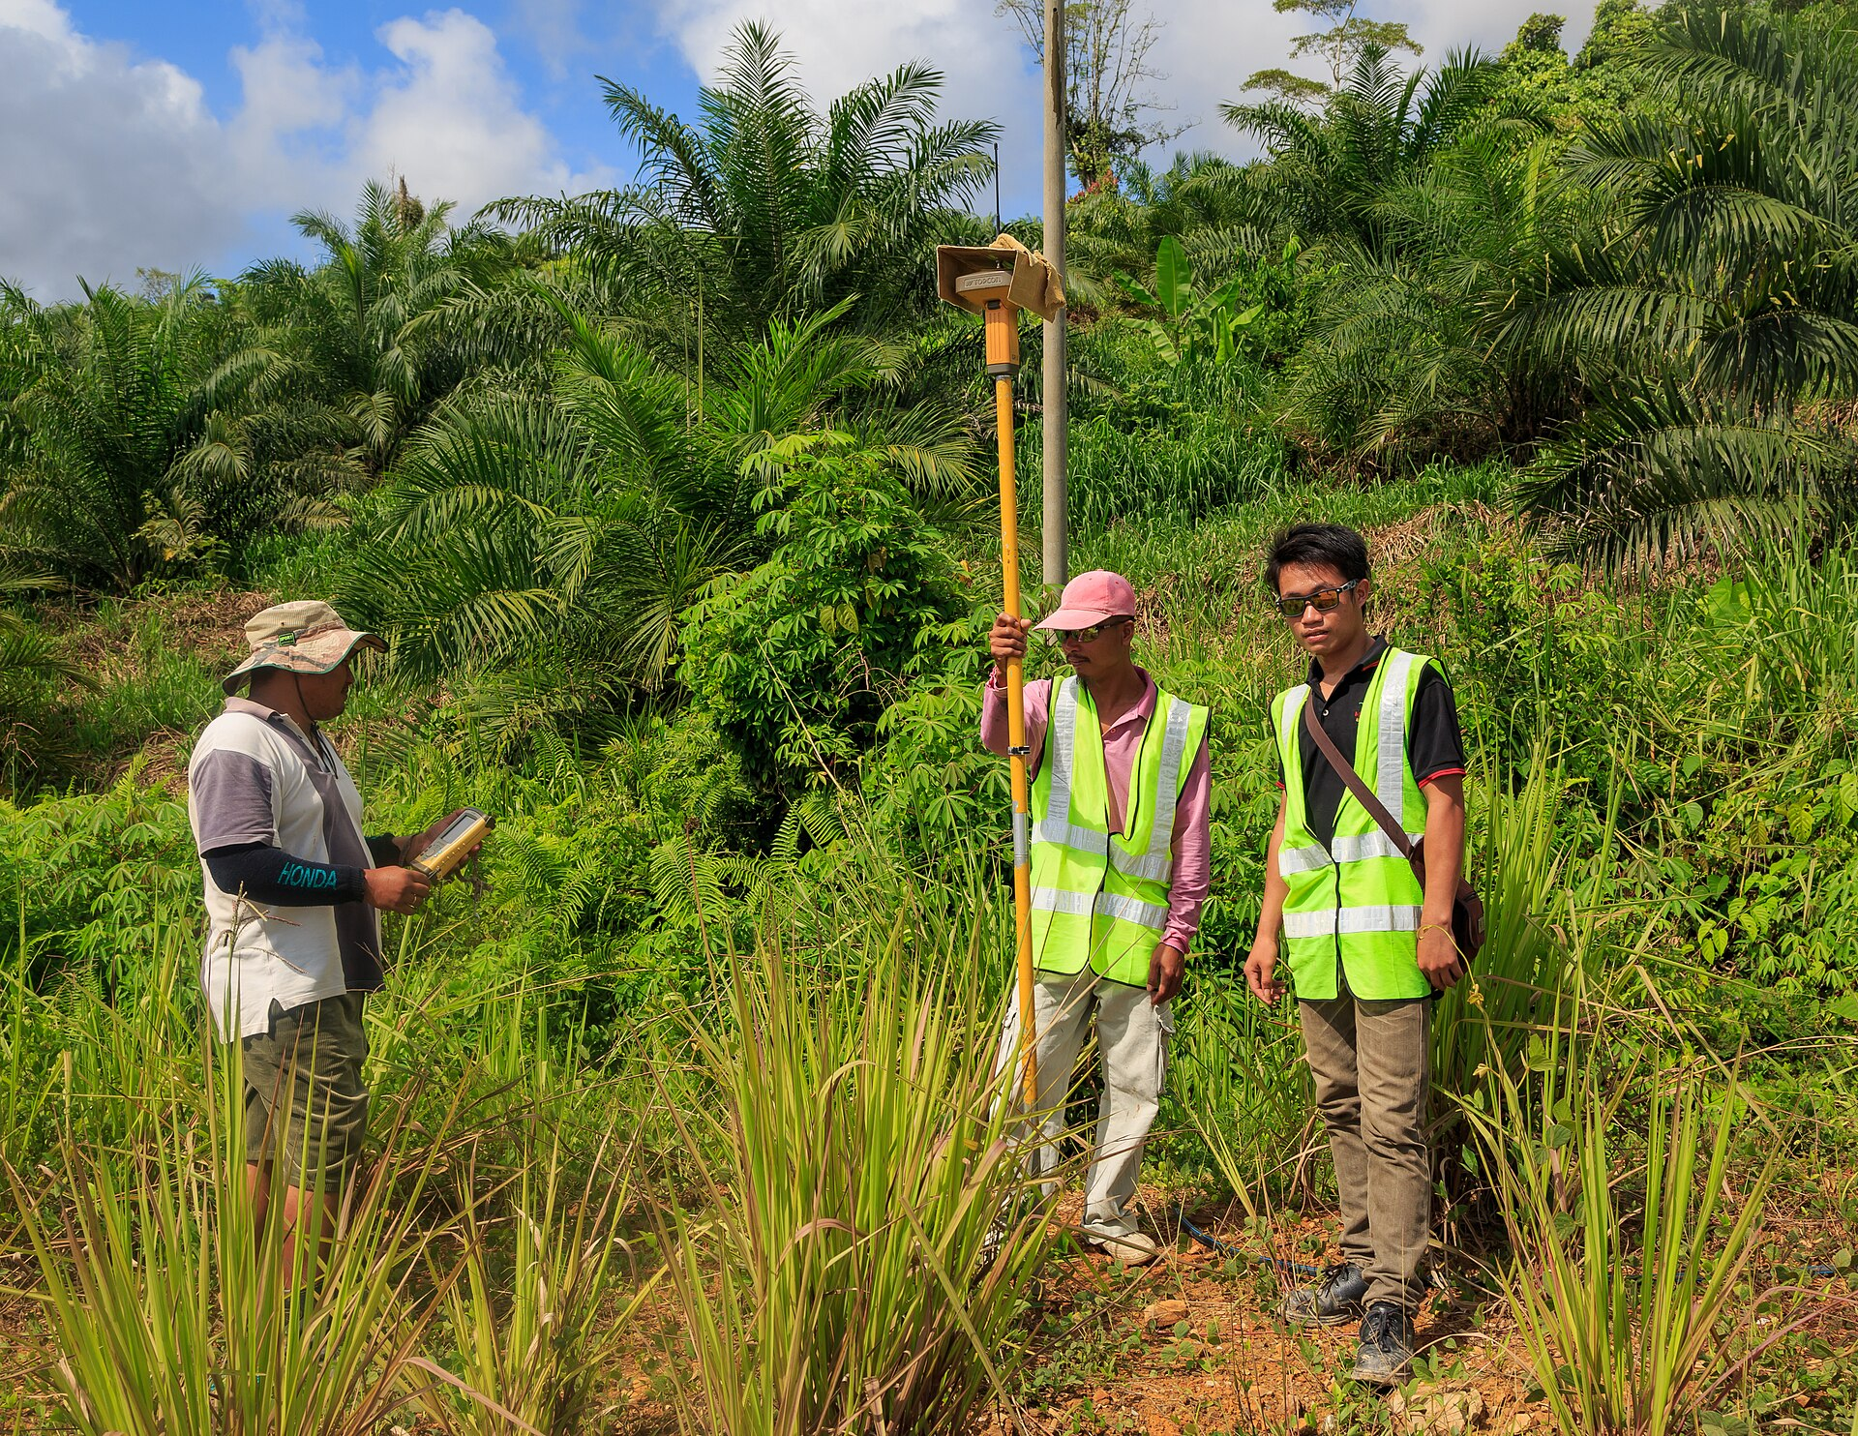

KHỞI ĐỘNG – ĐO DIỆN TÍCH THỬA ĐẤT
KHỞI ĐỘNG
Người dân ở xã cần đo diện tích một thửa đất hình tam giác. Họ chỉ đo được hai cạnh liền kề dài 80 m và 60 m, góc xen giữa hai cạnh là 75°. Không đo cạnh thứ ba, có tính được diện tích và cạnh còn lại không?
(Bài toán thực tế – Hoạt động Vận dụng của KHBD)
▶ VIDEO MỞ ĐẦU
Bài tập cuối chương III – Toán 10 3
Notes:
Chiếu video mở đầu (ảnh thật, lồng tiếng, phụ đề – không nói đáp án), HS quét QR xem lại. 3'. HS nêu công thức có thể dùng, GV ghi góc bảng – giải ở phần Vận dụng.

Slide 4
HỆ THỐNG KIẾN THỨC CHƯƠNG III
TỔNG KẾT
GTLG góc $0^{∘}$ – ${180}^{∘}$: $sin({180}^{∘}−α)=sinα$; $cos({180}^{∘}−α)=−cosα$; $\sin^{2}α+\cos^{2}α=1$; $1+\tan^{2}α=\frac{1}{\cos^{2}α}$.
Định lí côsin: $a^{2}=b^{2}+c^{2}−2bccos A$. Định lí sin: $\frac{a}{sin A}=\frac{b}{sin B}=\frac{c}{sin C}=2R$.
Diện tích: $S=\frac{1}{2}bcsin A=\frac{abc}{4R}=pr=\sqrt{p(p−a)(p−b)(p−c)}$ (Heron).
Hay dùng nhất: $S=\frac{1}{2}bcsin A$; $R=\frac{a}{2sin A}$; $r=\frac{S}{p}$.
Bài tập cuối chương III – Toán 10 4
Notes:
4'. Mỗi nhóm ôn 1 nhánh của sơ đồ tư duy, đọc 1 công thức then chốt; GV hiện từng khung.

Slide 5
ÔN NHANH – AI NHANH HƠN?
TRÒ CHƠI
📋 Mỗi HS trả lời 1 câu trong 30 giây.
1. $sin {135}^{∘}=$ ?
$\frac{\sqrt{2}}{2}$
2. $cos {120}^{∘}=$ ?
$−\frac{1}{2}$
3. Biết $S$ và nửa chu vi $p$, tính $r$ bằng công thức nào?
$r=\frac{S}{p}$
4. Biết ba cạnh $a$, $b$, $c$, dùng định lí nào để tính góc $A$?
Định lí côsin: $cos A=\frac{b^{2}+c^{2}−a^{2}}{2bc}$
Bài tập cuối chương III – Toán 10 5
Notes:
1'. Click lần lượt từng đáp án.

Slide 6
A – TRẮC NGHIỆM (SGK TR.44)
TRÒ CHƠI
🔔 Rung chuông vàng – 5 câu trắc nghiệm SGK 3.12 – 3.13. Mỗi câu 30 giây; giơ thẻ A, B, C, D. Sai: rời sàn thi. Chọn xong phải nêu công thức đã dùng.
Bài tập cuối chương III – Toán 10 6
Notes:
Rung chuông vàng 3.12 – 3.13. Đáp án: 3.12 D, B, D; 3.13 B, A (KHBD).

Slide 7
RUNG CHUÔNG VÀNG – BÀI 3.12A
TRÒ CHƠI
Cho tam giác $ABC$ có $\hat{B}={135}^{∘}$. Khẳng định nào sau đây là đúng?
A. $S=\frac{1}{2}ca$
A. $S=\frac{1}{2}ca$ ✘
B. $S=\frac{−\sqrt{2}}{4}ac$
B. $S=\frac{−\sqrt{2}}{4}ac$ ✘
C. $S=\frac{\sqrt{2}}{4}bc$
C. $S=\frac{\sqrt{2}}{4}bc$ ✘
D. $S=\frac{\sqrt{2}}{4}ca$
D. $S=\frac{\sqrt{2}}{4}ca$ ✔
Đáp án D. $S=\frac{1}{2}casin B=\frac{1}{2}ca·\frac{\sqrt{2}}{2}=\frac{\sqrt{2}}{4}ca$.
Bài tập cuối chương III – Toán 10 7
Notes:
30 giây. Click 1: đáp án. Nhắc: $\sin 135^\circ=\sin 45^\circ>0$.

Slide 8
RUNG CHUÔNG VÀNG – BÀI 3.12B
TRÒ CHƠI
Cho tam giác $ABC$ có $\hat{B}={135}^{∘}$. Khẳng định nào sau đây là đúng?
A. $R=\frac{a}{sin A}$
A. $R=\frac{a}{sin A}$ ✘
B. $R=\frac{\sqrt{2}}{2}b$
B. $R=\frac{\sqrt{2}}{2}b$ ✔
C. $R=\frac{\sqrt{2}}{2}c$
C. $R=\frac{\sqrt{2}}{2}c$ ✘
D. $R=\frac{\sqrt{2}}{2}a$
D. $R=\frac{\sqrt{2}}{2}a$ ✘
Đáp án B. $R=\frac{b}{2sin B}=\frac{b}{\sqrt{2}}=\frac{\sqrt{2}}{2}b$. Nhiều bạn chọn nhầm D (dùng cạnh $a$ nhưng góc $B$).
Bài tập cuối chương III – Toán 10 8
Notes:
30 giây. Click 1: đáp án. Sai lầm hay gặp: chọn D.

Slide 9
RUNG CHUÔNG VÀNG – BÀI 3.12C
TRÒ CHƠI
Cho tam giác $ABC$ có $\hat{B}={135}^{∘}$. Khẳng định nào sau đây là đúng?
A. $a^{2}=b^{2}+c^{2}+\sqrt{2}ab$
A. $a^{2}=b^{2}+c^{2}+\sqrt{2}ab$ ✘
B. $\frac{b}{sin A}=\frac{a}{sin B}$
B. $\frac{b}{sin A}=\frac{a}{sin B}$ ✘
C. $sin B=−\frac{\sqrt{2}}{2}$
C. $sin B=−\frac{\sqrt{2}}{2}$ ✘
D. $b^{2}=c^{2}+a^{2}−2cacos {135}^{∘}$
D. $b^{2}=c^{2}+a^{2}−2cacos {135}^{∘}$ ✔
Đáp án D. Định lí côsin cho góc $B$. A sai (góc $B$ không xen giữa $b$, $c$); B đảo cặp; C sai dấu.
Bài tập cuối chương III – Toán 10 9
Notes:
30 giây. Click 1: đáp án.

Slide 10
RUNG CHUÔNG VÀNG – BÀI 3.13A
TRÒ CHƠI
Cho tam giác $ABC$. Khẳng định nào sau đây là đúng?
A. $S=\frac{abc}{4r}$
A. $S=\frac{abc}{4r}$ ✘
B. $r=\frac{2S}{a+b+c}$
B. $r=\frac{2S}{a+b+c}$ ✔
C. $a^{2}=b^{2}+c^{2}+2bccos A$
C. $a^{2}=b^{2}+c^{2}+2bccos A$ ✘
D. $S=r(a+b+c)$
D. $S=r(a+b+c)$ ✘
Đáp án B. $S=pr$ với $p=\frac{a+b+c}{2}$ nên $r=\frac{2S}{a+b+c}$. A: phải là $4R$; D: phải là $\frac{1}{2}r(a+b+c)$.
Bài tập cuối chương III – Toán 10 10
Notes:
30 giây. Click 1: đáp án.

Slide 11
RUNG CHUÔNG VÀNG – BÀI 3.13B
TRÒ CHƠI
Cho tam giác $ABC$. Khẳng định nào sau đây là đúng?
A. $sin A=sin(B+C)$
A. $sin A=sin(B+C)$ ✔
B. $cos A=cos(B+C)$
B. $cos A=cos(B+C)$ ✘
C. $cos A>0$
C. $cos A>0$ ✘
D. $sin A≤0$
D. $sin A≤0$ ✘
Đáp án A. $A={180}^{∘}−(B+C)$ nên $sin A=sin(B+C)$, còn $cos A=−cos(B+C)$.
Bài tập cuối chương III – Toán 10 11
Notes:
30 giây. Click 1: đáp án.

Slide 12
B – TỰ LUẬN: BÀI 3.14 (SGK TR.44)
LUYỆN TẬP
3.14. Tính: a) $M=sin {45}^{∘}·cos {45}^{∘}+sin {30}^{∘}$; b) $N=sin {60}^{∘}·cos {30}^{∘}+\frac{1}{2}sin {45}^{∘}·cos {45}^{∘}$;
a) $M=\frac{\sqrt{2}}{2}·\frac{\sqrt{2}}{2}+\frac{1}{2}=1$. b) $N=\frac{3}{4}+\frac{1}{2}·\frac{1}{2}=1$.
c) $P=1+\tan^{2}{60}^{∘}$; d) $Q=\frac{1}{\sin^{2}{120}^{∘}}−\cot^{2}{120}^{∘}$.
c) $P=1+3=4$. d) $Q=\frac{4}{3}−\frac{1}{3}=1$ (hoặc dùng $1+\cot^{2}α=\frac{1}{\sin^{2}α}$).
Bài tập cuối chương III – Toán 10 12
Notes:
5'. Mức 1. Chữa bài: HS trình bày, click hiện đáp án (đối chiếu KHBD, SGV; đã kiểm tra bằng Python).

Slide 13
BÀI 3.15 (SGK TR.44)
LUYỆN TẬP
3.15. Cho tam giác $ABC$ có $\hat{B}={60}^{∘}$, $\hat{C}={45}^{∘}$, $AC=10$. Tính $a$, $R$, $S$, $r$.
$\hat{A}={75}^{∘}$; $b=AC=10$. Định lí sin: $R=\frac{b}{2sin B}=\frac{10\sqrt{3}}{3}≈5,77$.
$a=2Rsin A=\frac{5(3\sqrt{2}+\sqrt{6})}{3}≈11,15$; $c=2Rsin C=\frac{10\sqrt{6}}{3}≈8,16$.
$S=\frac{1}{2}bcsin A=\frac{25(3+\sqrt{3})}{3}≈39,43$; $p≈14,66$; $r=\frac{S}{p}≈2,69$.
Bài tập cuối chương III – Toán 10 13
Notes:
7'. Mức 2. Sai lầm hay gặp: quên tính $\widehat{A}=75^\circ$ trước. Chữa bài: HS trình bày, click hiện đáp án (đối chiếu KHBD, SGV; đã kiểm tra bằng Python).

Slide 14
BÀI 3.16 (SGK TR.44) – CÔNG THỨC ĐƯỜNG TRUNG TUYẾN
LUYỆN TẬP
3.16. Cho tam giác $ABC$ có trung tuyến $AM$. Chứng minh: a) $cos\hat{AMB}+cos\hat{AMC}=0$;
b) $MA^{2}+MB^{2}−AB^{2}=2MA·MBcos\hat{AMB}$ và $MA^{2}+MC^{2}−AC^{2}=2MA·MCcos\hat{AMC}$; c) $MA^{2}=\frac{2(AB^{2}+AC^{2})−BC^{2}}{4}$.
a) $\hat{AMB}+\hat{AMC}={180}^{∘}$ nên $cos\hat{AMC}=−cos\hat{AMB}$.
b) Định lí côsin trong tam giác $ABM$ và tam giác $ACM$.
c) Cộng hai đẳng thức ở b), dùng $MB=MC=\frac{BC}{2}$ và a): $2MA^{2}+\frac{BC^{2}}{2}−AB^{2}−AC^{2}=0$ $⇒MA^{2}=\frac{2(AB^{2}+AC^{2})−BC^{2}}{4}$.
Bài tập cuối chương III – Toán 10 14
Notes:
6'. Mức 2. Gợi ý: hai góc kề bù; cộng hai đẳng thức của câu b. Chữa bài: HS trình bày, click hiện đáp án (đối chiếu KHBD, SGV; đã kiểm tra bằng Python).

Slide 15
BÀI 3.17 (SGK TR.44)
LUYỆN TẬP
3.17. Cho tam giác $ABC$. Chứng minh: a) Nếu góc $A$ nhọn thì $b^{2}+c^{2}>a^{2}$; b) Nếu góc $A$ tù thì $b^{2}+c^{2}<a^{2}$; c) Nếu góc $A$ vuông thì $b^{2}+c^{2}=a^{2}$.
Định lí côsin: $b^{2}+c^{2}−a^{2}=2bccos A$, mà $2bc>0$ nên $b^{2}+c^{2}−a^{2}$ cùng dấu với $cos A$.
$A$ nhọn: $cos A>0⇒b^{2}+c^{2}>a^{2}$. $A$ tù: $cos A<0⇒b^{2}+c^{2}<a^{2}$. $A$ vuông: $cos A=0⇒b^{2}+c^{2}=a^{2}$.
Bài tập cuối chương III – Toán 10 15
Notes:
4'. Mức 2. Xuất phát từ định lí côsin, xét dấu cos A. Chữa bài: HS trình bày, click hiện đáp án (đối chiếu KHBD, SGV; đã kiểm tra bằng Python).

Slide 16
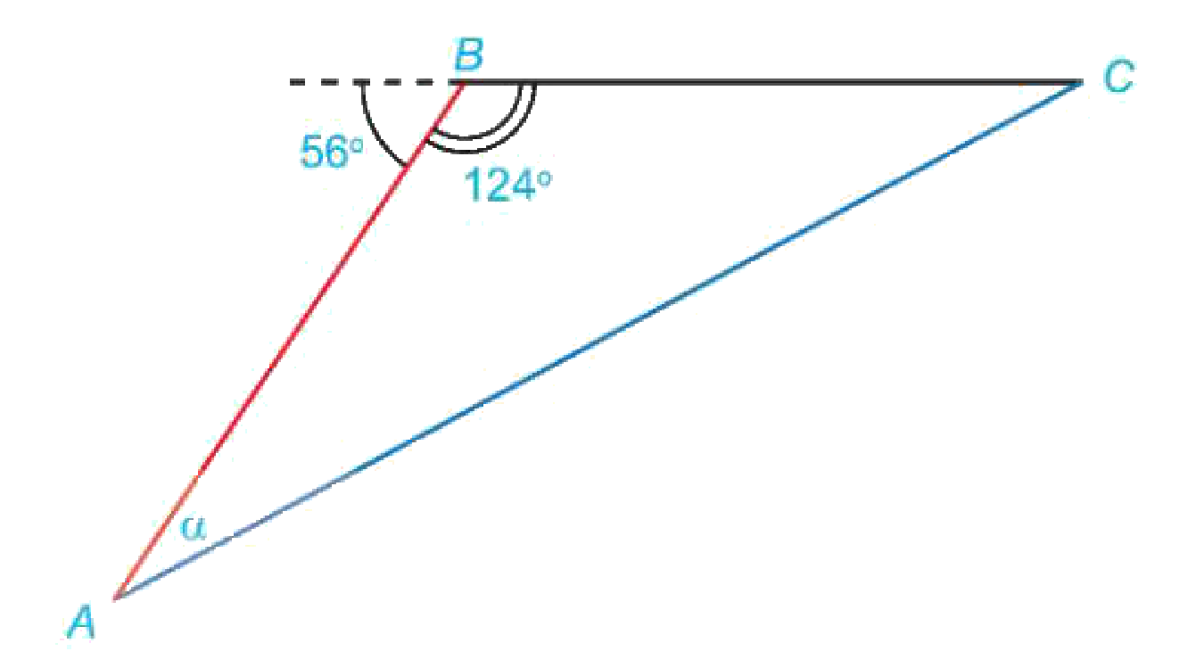
BÀI 3.18 (SGK TR.45) – HAI TÀU GẶP NHAU
VẬN DỤNG
3.18. Tàu $B$ cách tàu $A$ 53 km về hướng N34°E. Tàu $B$ chạy thẳng đều 30 km/h về hướng đông, đồng thời tàu $A$ chạy thẳng đều 50 km/h để gặp tàu $B$. a) Tàu $A$ cần đi theo hướng nào? b) Sau bao lâu thì gặp?
Gặp tại $C$ sau $t$ giờ: $BC=30t$, $AC=50t$, $\hat{ABC}={180}^{∘}−{56}^{∘}={124}^{∘}$. Định lí côsin: $2 500t^{2}=2 809+900t^{2}−3 180tcos {124}^{∘}$.
b) $⇔1 600t^{2}−1 778,2t−2 809≈0$, nghiệm dương $t≈1,99$ – gặp nhau sau khoảng 2 giờ.
Hình 3.20 (SGK tr.45)
a) Định lí sin: $sinα=\frac{30tsin {124}^{∘}}{50t}≈0,497⇒α≈29,8^{∘}$. Hướng N63,8°E ($≈$ N64°E).
Bài tập cuối chương III – Toán 10 16
Notes:
7'. Mức 3. Gọi C là điểm gặp nhau sau t giờ: BC = 30t, AC = 50t, góc ABC = 124°. Chữa bài: HS trình bày, click hiện đáp án (đối chiếu KHBD, SGV; đã kiểm tra bằng Python).

Slide 17
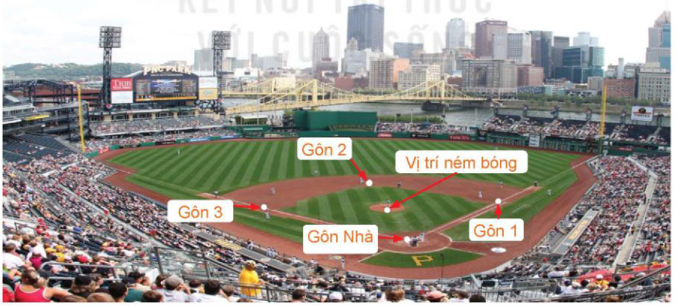
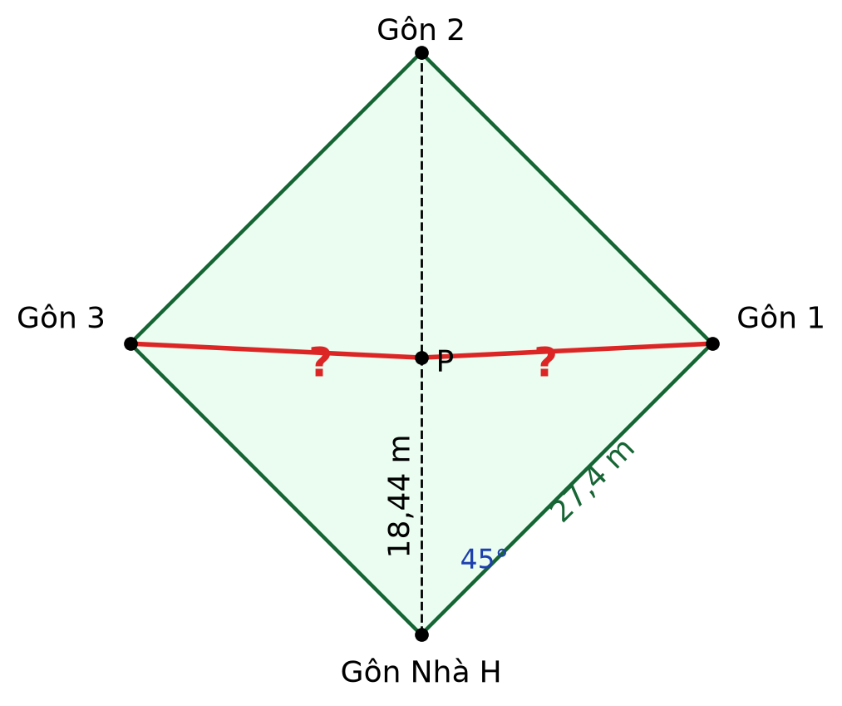
BÀI 3.19 (SGK TR.45) – SÂN BÓNG CHÀY
VẬN DỤNG
3.19. Gôn Nhà, gôn 1, gôn 2, gôn 3 là bốn đỉnh hình vuông cạnh 27,4 m. Vị trí ném bóng $P$ nằm trên đường nối gôn Nhà với gôn 2, cách gôn Nhà 18,44 m. Tính khoảng cách từ $P$ tới gôn 1 và gôn 3.
Tam giác $HPF$ ($F$: gôn 1): $HP=18,44$, $HF=27,4$, $\hat{PHF}={45}^{∘}$.
Hình 3.21 (SGK tr.45)
$PF^{2}=18,{44}^{2}+27,4^{2}−2·18,44·27,4cos {45}^{∘}≈376,3⇒PF≈$ 19,4 m. Đối xứng: khoảng cách tới gôn 3 cũng $≈$ 19,4 m.
Bài tập cuối chương III – Toán 10 17
Notes:
6'. Mức 3. Góc giữa đường chéo và cạnh hình vuông là 45°; đối xứng qua đường chéo. Chữa bài: HS trình bày, click hiện đáp án (đối chiếu KHBD, SGV; đã kiểm tra bằng Python).

Slide 18
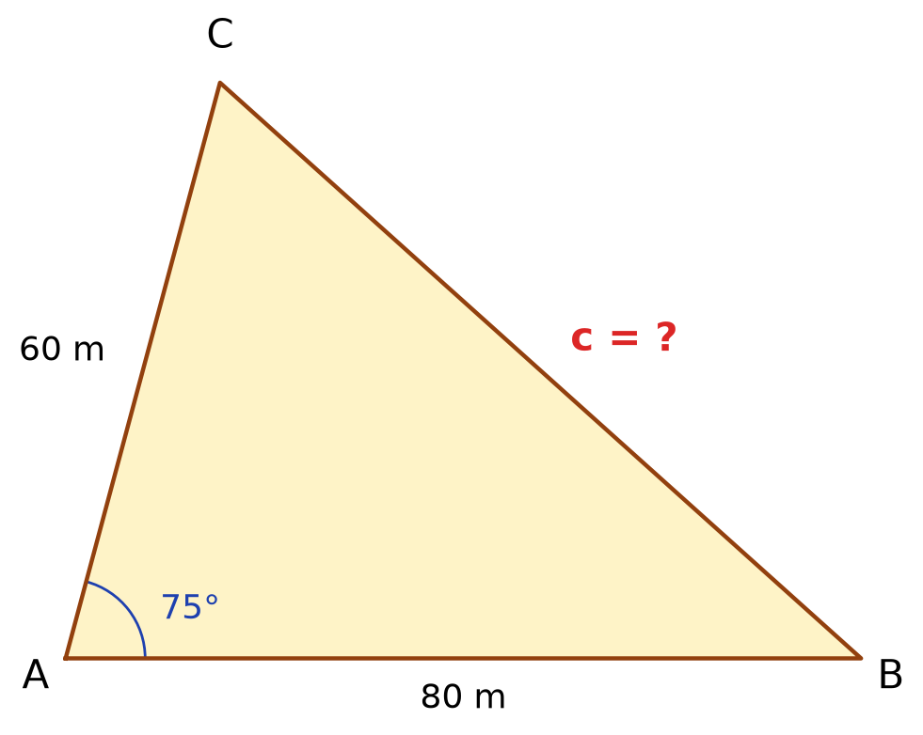
VẬN DỤNG – ĐO DIỆN TÍCH THỬA ĐẤT
VẬN DỤNG
Thửa đất tam giác $ABC$: $AB=80$ m, $AC=60$ m, $\hat{A}={75}^{∘}$. a) Tính diện tích. b) Tính cạnh $BC$ và bán kính $R$. c) Hỏi chatbot AI gợi ý cách tính $sin {75}^{∘}$ (không hỏi đáp số), ghi vào Nhật ký.
🤖 Câu lệnh mẫu: "Tính $sin({45}^{∘}+{30}^{∘})$ bằng công thức cộng góc. Chỉ gợi ý một bước tiếp theo, không giải hoàn toàn."
$sin {75}^{∘}=\frac{\sqrt{6}+\sqrt{2}}{4}≈0,9659$; $S=\frac{1}{2}·80·60sin {75}^{∘}≈$ 2 318 m² ($≈0,23$ ha).
$BC^{2}={80}^{2}+{60}^{2}−2·80·60cos {75}^{∘}≈7 515⇒BC≈$ 86,7 m; $R=\frac{BC}{2sin {75}^{∘}}≈$ 44,9 m.
Bài tập cuối chương III – Toán 10 18
Notes:
8'. Nhóm 4 HS: 1 bạn tính S, 1 bạn tính c, 1 bạn tính R, 1 bạn hỏi AI (nếu cần) và ghi Nhật ký. Trả lời câu hỏi khởi động.

Slide 19
TRÒ CHƠI: RUNG CHUÔNG VÀNG
TRÒ CHƠI
🔔 Luật chơi
Mỗi bạn một bảng con – viết đáp án khi hết giờ.
Câu nhiều lựa chọn: ghi A, B, C hoặc D (30 giây).
Câu Đúng/Sai: ghi Đ hoặc S cho từng ý (60 giây).
Câu trả lời ngắn, thực tế: ghi một số (60 giây).
Sai: rời sàn thi. Bạn trụ lại cuối cùng rung chuông vàng!
Bài tập cuối chương III – Toán 10 19
Notes:
Mỗi HS một bảng con. Mỗi câu 30 giây (Đ/S, trả lời ngắn, thực tế: 60 giây). Sai rời sàn thi; có thể 'cứu trợ' 1 lần. Cấu trúc 8 câu theo đề thi từ 2025: nhiều lựa chọn, Đúng/Sai, trả lời ngắn, thực tế. Đáp án đã kiểm tra bằng Python.

Slide 20
RUNG CHUÔNG VÀNG – CÂU 1 – BIẾT
TRÒ CHƠI
Giá trị của $cos {150}^{∘}$ bằng
A. $\frac{\sqrt{3}}{2}$
A. $\frac{\sqrt{3}}{2}$ ✘
B. $−\frac{\sqrt{3}}{2}$
B. $−\frac{\sqrt{3}}{2}$ ✔
C. $−\frac{1}{2}$
C. $−\frac{1}{2}$ ✘
D. $\frac{1}{2}$
D. $\frac{1}{2}$ ✘
Đáp án B. $cos {150}^{∘}=−cos {30}^{∘}=−\frac{\sqrt{3}}{2}$. A: quên dấu (góc tù có côsin âm); C: nhầm với $cos {120}^{∘}$.
Bài tập cuối chương III – Toán 10 20
Notes:
30 giây. Click 1: đáp án.

Slide 21
RUNG CHUÔNG VÀNG – CÂU 2 – HIỂU
TRÒ CHƠI
Cho tam giác $ABC$ có $a=6$, $b=4$, $\hat{C}={60}^{∘}$. Cạnh $c$ bằng
A. $2\sqrt{7}$
A. $2\sqrt{7}$ ✔
B. $2\sqrt{19}$
B. $2\sqrt{19}$ ✘
C. $\sqrt{52}$
C. $\sqrt{52}$ ✘
D. $28$
D. $28$ ✘
Đáp án A. $c^{2}=36+16−2·6·4·\frac{1}{2}=28⇒c=2\sqrt{7}$. B: quên trừ; D: quên khai căn.
Bài tập cuối chương III – Toán 10 21
Notes:
30 giây. Click 1: đáp án.

Slide 22
RUNG CHUÔNG VÀNG – CÂU 3 – HIỂU
TRÒ CHƠI
Tam giác $ABC$ có $a=7$, $b=5$, $c=3$. Góc $A$ bằng
A. ${60}^{∘}$
A. ${60}^{∘}$ ✘
B. ${120}^{∘}$
B. ${120}^{∘}$ ✔
C. ${150}^{∘}$
C. ${150}^{∘}$ ✘
D. ${135}^{∘}$
D. ${135}^{∘}$ ✘
Đáp án B. $cos A=\frac{b^{2}+c^{2}−a^{2}}{2bc}=\frac{25+9−49}{30}=−\frac{1}{2}⇒\hat{A}={120}^{∘}$. A: sai dấu tử số.
Bài tập cuối chương III – Toán 10 22
Notes:
30 giây. Click 1: đáp án.

Slide 23
RUNG CHUÔNG VÀNG – CÂU 4 – VẬN DỤNG
TRÒ CHƠI
Tam giác $ABC$ có $b=6$, $c=8$, $\hat{A}={30}^{∘}$. Diện tích tam giác bằng
A. $24$
A. $24$ ✘
B. $12$
B. $12$ ✔
C. $12\sqrt{3}$
C. $12\sqrt{3}$ ✘
D. $48$
D. $48$ ✘
Đáp án B. $S=\frac{1}{2}bcsin A=\frac{1}{2}·6·8·\frac{1}{2}=12$. A: quên $sin A$; C: dùng $sin {60}^{∘}$; D: quên cả $\frac{1}{2}$ và $sin A$.
Bài tập cuối chương III – Toán 10 23
Notes:
30 giây. Click 1: đáp án.

Slide 24
RUNG CHUÔNG VÀNG – CÂU 5 – ĐÚNG/SAI
TRÒ CHƠI
Hồ nước hình tam giác $ABC$ ở địa phương có $AB=500$ m, $AC=700$ m, $\hat{A}={60}^{∘}$.
a) $BC^{2}=390 000$.
ĐÚNG
b) $S=87 500\sqrt{3}$ m² ($≈151 554$ m²).
ĐÚNG
c) Bán kính đường tròn ngoại tiếp $R>400$ m.
SAI (R ≈ 360,6 m)
d) Chu vi tam giác vượt 1 800 m.
ĐÚNG (≈ 1 824,5 m)
Bài tập cuối chương III – Toán 10 24
Notes:
60 giây. Click 1–4. Đ – Đ – S – Đ (KHBD Câu 7).

Slide 25
RUNG CHUÔNG VÀNG – CÂU 6 – HIỂU
TRÒ CHƠI
Tam giác $ABC$ có $a=6$, $\hat{A}={30}^{∘}$. Bán kính đường tròn ngoại tiếp tam giác bằng bao nhiêu?
Đáp số: 6. $R=\frac{a}{2sin A}=\frac{6}{2·\frac{1}{2}}=6$. Sai thường gặp: quên số 2 ($R=12$).
Bài tập cuối chương III – Toán 10 25
Notes:
60 giây. Click 1.

Slide 26
RUNG CHUÔNG VÀNG – CÂU 7 – VẬN DỤNG
TRÒ CHƠI
Tam giác có ba cạnh $5$, $12$, $13$. Bán kính đường tròn nội tiếp tam giác bằng bao nhiêu?
Đáp số: 2. $p=15$; Heron: $S=\sqrt{15·10·3·2}=30$; $r=\frac{S}{p}=2$. Sai thường gặp: chia cho chu vi ($r=1$).
Bài tập cuối chương III – Toán 10 26
Notes:
60 giây. Click 1.

Slide 27
RUNG CHUÔNG VÀNG – CÂU 8 – VẬN DỤNG
TRÒ CHƠI
Đứng ở điểm $A$ trên bờ Biển Hồ (Pleiku), bạn Lan đo được khoảng cách tới hai cây thông $B$, $C$ ở hai bên bờ: $AB=40$ m, $AC=30$ m, $\hat{BAC}={60}^{∘}$. Khoảng cách giữa hai cây là bao nhiêu mét (làm tròn đến hàng phần mười)?
Đáp số: 36,1. $BC^{2}={40}^{2}+{30}^{2}−2·40·30cos {60}^{∘}=1 300⇒BC≈36,1$ m.
Bài tập cuối chương III – Toán 10 27
Notes:
60 giây. Click 1. Liên hệ Bài 3.19.

Slide 28

CỦNG CỐ TRỰC TUYẾN – NHIỆM VỤ VỀ NHÀ
TỔNG KẾT
Bài củng cố trực tuyến – quét mã QR hoặc mở đường link:
https://trangtu66.github.io/Taode_thi_online/cc_chuong3_t10.html
Nhiệm vụ về nhà:
Hoàn thiện Bài 3.12 – 3.19; làm lại các câu sai trong bài củng cố theo lời giải chi tiết.
Đo một mảnh vườn, sân trường hình tam giác (hai cạnh và góc xen giữa), tính diện tích; ghi Nhật ký AI nếu dùng.
Đọc trước Bài 7. Các khái niệm mở đầu (Chương IV – Vectơ).
▶ MỞ BÀI CỦNG CỐ
Bài tập cuối chương III – Toán 10 28
Notes:
3'. HS quét QR làm bài củng cố online ở nhà. Đáp án chỉ mở khi GV cho phép.

Slide 29
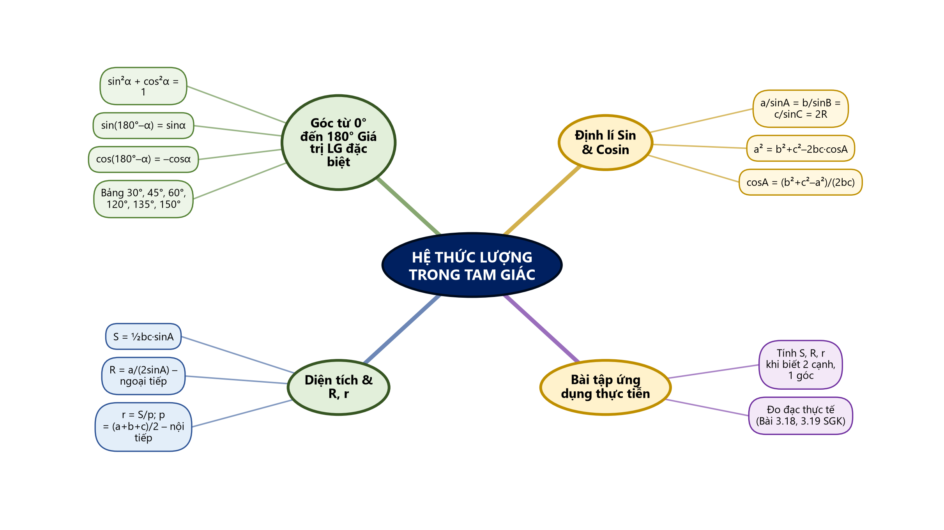
SƠ ĐỒ TƯ DUY – CHƯƠNG III
TỔNG KẾT
Bài tập cuối chương III – Toán 10 29
Notes:
Củng cố cuối chương.

Slide 30
PHỤ LỤC 1 – SAI LẦM THƯỜNG GẶP
DÀNH CHO GV
3.12b chọn D thay vì B (dùng cạnh $a$ với góc $B$).
3.15 quên tính $\hat{A}={75}^{∘}$ trước khi dùng định lí sin.
3.17 không xuất phát từ định lí côsin, chỉ vẽ hình minh hoạ.
Nhầm $r=\frac{S}{p}$ với $R=\frac{abc}{4S}$; tính $sin {135}^{∘}$ ra số âm.
Bài tập cuối chương III – Toán 10 30
Notes:
Slide ẩn – chỉ GV xem khi chuẩn bị.

Slide 31
PHỤ LỤC 2 – PHÂN HOÁ, DỰ PHÒNG
DÀNH CHO GV
Mức 1 (HS cần hỗ trợ): 3.12 – 3.14. Mức 2 (khá): 3.15 – 3.17. Mức 3 (giỏi): 3.18, 3.19, Thử thách.
10A7 (khiếm thính): mọi yêu cầu, luật chơi, đáp án có chữ trên slide; video có phụ đề. 10A4: trả lời tại chỗ bằng bảng con.
Mất điện/mạng: phiếu học tập 3 mức in sẵn; bài củng cố làm bằng thẻ A, B, C, D.
Bài tập cuối chương III – Toán 10 31
Notes:
Slide ẩn – chỉ GV xem khi chuẩn bị.

